Slide 1
Dijital Okuryazarlık
Ögr. Gör. Dr. Deniz DEMİRCİOĞLU DİREN

Slide 2
Dijital kavramı
Dijital kavramının TDK sözlük karşılığı;
Verilerin bir ekran üzerinden elektronik olarak gösterilmesidir.

Slide 3
Dijitalleşme
Dijitalleşme=Sayısallaşma
Bu kavram günümüzde üretim, eğitim, sağlık, tarım, lojistik vb birçok alanda sıklıkla kullanılmaktadır.
Analog verilerin işlenerek elektronik ortamlarda depolanabilen sinyallere dönüştürülmesidir.

Slide 4
Dijital çağa geçiş dönemi
Avcı toplayıcı toplum
Toplum 5.0
Bilgi ve iletişim teknolojilerinde yaşanan gelişmelerin toplumda değişiklik yaşatması göz ardı edilemeyecek bir unsurdur.
İnternetin icadı ve teknolojilerde yaşanan gelişmelerin sonucundaki bilişim devrimi ile sanayi toplumundan hızla bilgi toplumuna geçiş yaşanmıştır.
Gelişmeler büyük bir hızla devam etmektedir. Bunun sonucu olarak toplum da şekil değiştirmektedir. Yeni çağdaki toplum ağ, internet hatta siber toplum olarak isimlendirilmektedir.
Sanayi toplumu
Bilgi toplumu
Ağ toplumu / intenet toplumu/ siber toplum
Buharlı makineler
Motorlu ve elektrikli araçlar
Akıllı sistemler ve yazılımlar

Slide 5
Dijital çağın etkin kullanılmasını sağlayacak kavramlar
İnternet
Erişim Alt yapıları
Politika ve düzenlemeler
Etik
Hukuk
Yapay zeka
okuryazarlık
Robotik

Slide 6
Dijital ortamın temel becerileri
Dijital ortamda kullanıcıların sahip olması gereken temel beceriler şu şekildedir;
Dijital veri ve bilgiye erişme, yönteme
İletişim ve işbirliği
Dijital içerik üretme
Güvenlik
Problem çözme

Slide 7
Dijital okuryazarlık
Hayatımıza sürekli yeni kavramlar eklenmektedir.
Bu değişimlere ayak uydurabilmek için dijital kavramını iyi şekilde tanımlamalı ve bilmeliyiz.
Bu nedenle dijital okuryazarlık çok önemlidir.
Temel olarak dijital okuryazarlık;
teknolojiyi ve interneti kullanma becerisi ile bilgi iletişim teknolojilerinde gizlilik politikaları bilgisine sahip olmayı içermektedir.
Yay, 2019, s. 15.

Slide 8
Dijital Okuryazarlık Temel Kavramları
Veri
Enformasyon
Bilgi
Dijital
Dijitalleşme
Dijital Çağ
Üniversite 4.0

Slide 9
Dijital Okuryazarlığın Aşamaları
1. Aşama: Sistemin temelinde dijital yeterlik vardır. Dijital yeterlilik; beceriler, kavramlar, yaklaşımlar ve tutumları kapsamaktadır.
2. Aşama: Bu aşamada merkezi ve önemli bir yerde konumlanan dijital kullanım vardır. Dijital kullanım, dijital uzmanlığın belirli mesleki ya da alan adı bağlamlarında uygulanmasıdır.
3. Aşama: Sistemin son aşamasında yenilik/yaratıcılık dijital dönüşüm vardır. Bu aşama geliştirilen dijital kullanımlar yenilikçilik ve yaratıcılığa olanak tanıdığında ve profesyonel ya da bilgi alanındaki önemli değişiklikleri teşvik ettiğinde gerçekleşmektedir.

Slide 10
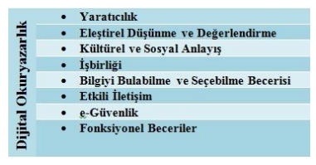
Dijital Okuryazarlığın Bileşenleri

Slide 11
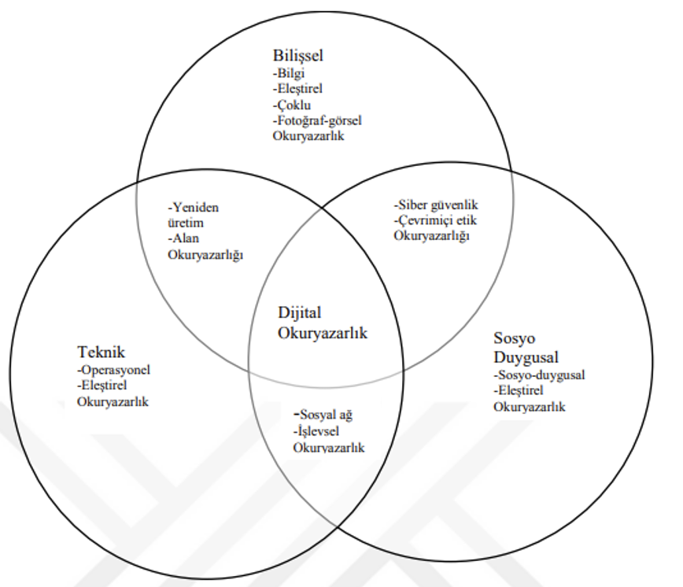
Dijital Okuryazarlık Boyutları
Dijital okuryazar olmanın üç temel boyutu bulunmaktadır.
Teknik,
Bilişsel ve
Sosyo-duygusal

Slide 12
Teknik Boyut
Teknik boyut;
Günlük faaliyetlerimizde kullandığımız
Sosyal medya araçları
Web sayfaları
Tablet, kulaklık, hoparlör vb donanımlar
Bilgi ve iletişim teknolojileri
ile ilgili gerekli teknik ve işlevsel beceri ve yeteneklere sahip olmaktır.

Slide 13
Teknik Boyut
Dijital kavramını ekonomi üzerindeki etkileri, dijital teknolojilere yönelik teşviklerin artırılması bilgi ve iletişim teknolojilerinin kullanımını arttırmıştır.
Bilgi işlem teknolojilerini doğru, etkin ve güvenli kullanılması ise;
Teknolojinin getirdiği ortamlara sahip olmak ve sunduğu fırsatlardan maksimum düzeyde faydalanmakla
Mevcut teknolojileri veya hizmetleri bilinçli kullanmakla
Sağladığı fırsatlar yanında risk ve tehditlerin farkında olmakla
Olumlu ve olumsuz yönlerini bilerek ve önlem alarak faydalanmakla
Fikir üretici, ürün geliştirici ve gelir getirici iş modellerini hayata geçirmekle mümkün olabilir.

Slide 14
Bilişsel Boyut
Bilişsel boyut ise
eleştirel düşünme
dijital bilgiyi işleme
değerlendirme
oluşturma
dijital kaynaklardan yararlanırken etik ve yasal konular hakkında bilgi sahibi olmayı içermektedir.

Slide 15
Sosyo-duygusal Boyut
Sosyo-duygusal boyut,
bilgi ve iletişim teknolojileri ile iletişim kurmak,
sosyalleşmek,
öğrenmek için uygun dili seçerek sorumlu bir şekilde kullanabilmeyi,
kişisel bilgileri olabildiğince gizli tutarak bireysel güvenliğin ve mahremiyetin korunması için gerekli olanları,
herhangi bir tehdit ile karşılaştığında bununla nasıl başa çıkılacağını bilmeyi,
yazılı, görsel, sözlü̈, multimedya araçlarını karşılaştırmalı olarak inceleyebilmeyi,
eleştirel bakabilmeyi,
yazılı materyallerden, videolardan ve görsellerden elde ettiği bilgileri değerlendirebilmeyi
kapsamaktadır

Slide 16
Dijital Okuryazarlığın Temel Kavramları
Dijital ortam ağa bağlıdır.
Dijital medya kalıcıdır, aranabilir ve paylaşılabilirdir.
Dijital Medyanın bilinmeyen ve beklenmedik izleyicileri vardır.
Dijital medya deneyimleri gerçektir ancak her zaman gerçek hissettirmez.
Dijital medyayı kullanırken nasıl tepki vereceğimiz ve nasıl davrandığımız, yaratıcılarının ön yargılarını ve varsayımlarını yansıtan platformların mimarisinden etkilenir.

Slide 17
Bilinçli Dijital Okur yazar
Bilinçli okur yazar olmak için aşağıdaki hususları bilmek ve uygulamak gereklidir:
Dijital dünyayı anlamak, imkan ve fırsatlarından faydalanmak, tehdit ve tehlikelerden uzak durmak
Elektronik ortam, araç gereç ve yazılımlardan doğru, güvenli ve etkin şekilde faydalanmak
Olaylara eleştirel gözle bakarak neden- sonuç ilişkisi kurmak
Doğru bilgiye erişme yollarını bilmek
Dijital dünyanın bir kültür olduğunu bilmek

Slide 18
Bilinçli Dijital Okur yazar
Sanal ortamın öğrenme ve öğretme ortamı olduğunu bilerek bu bilinçle kullanmak
Paylaşım kültürünü yaygınlaştırmak
Dijital ortamlarda içerik üretip paylaşırken mahremiyeti korumak
Dijitalleşmenin sağlık üzerinde oluşturabileceği olumsuzlukların farkında olup önlem almak
Etik kurallara uyma konusunda çok dikkatli olmak
Dijital okur yazar olmanın yanında dijital çalışır, üretir, kullanır, yönetir, paylaşır, satar veya pazarlar olmak gereklidir.

Slide 19
Dijital Vatandaşlık
Dijital dünyada birey olmak, vatandaş olmak veya var olmak temel olarak bilgi ve iletişim teknolojilerini düzenli, etkin, bilinçli ve güvenli olarak kullanmak ile sağlanmaktadır.
Düzenli: Bilgi ve iletişim teknolojilerine istediğinde erişebilme
Etkin: Sağladığı imkan ve kolaylıkları çok iyi bilme
Bilinçli: :Teknolojileri iyi-kötü, faydalı-zararlı, yanlış-doğru, fırsat-tehdit olarak bilerek kullanma
Etik: Telif hakları, kişisel ve kurumsal mahremiyet, hak ve ihlallerin neler olduğunu bilmektir.

Slide 20
Dijital vatandaşlığın bileşenleri
Etik ve Standartlar
Hak Sorumluluk
Mahremiyet
Güvenlik
Hukuk
Erişilebilirlik
İletişim
Çevrim içi alışveriş
Haberleşme
Eğitim okur yazarlığı
Sağlık

